Slide 1
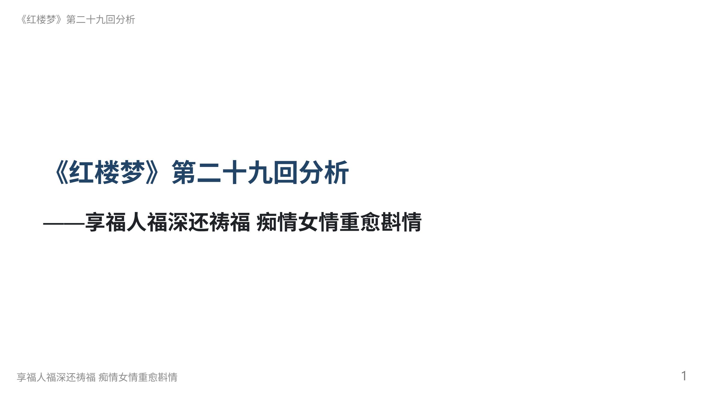
Notes:
第一页：标题页

Slide 2
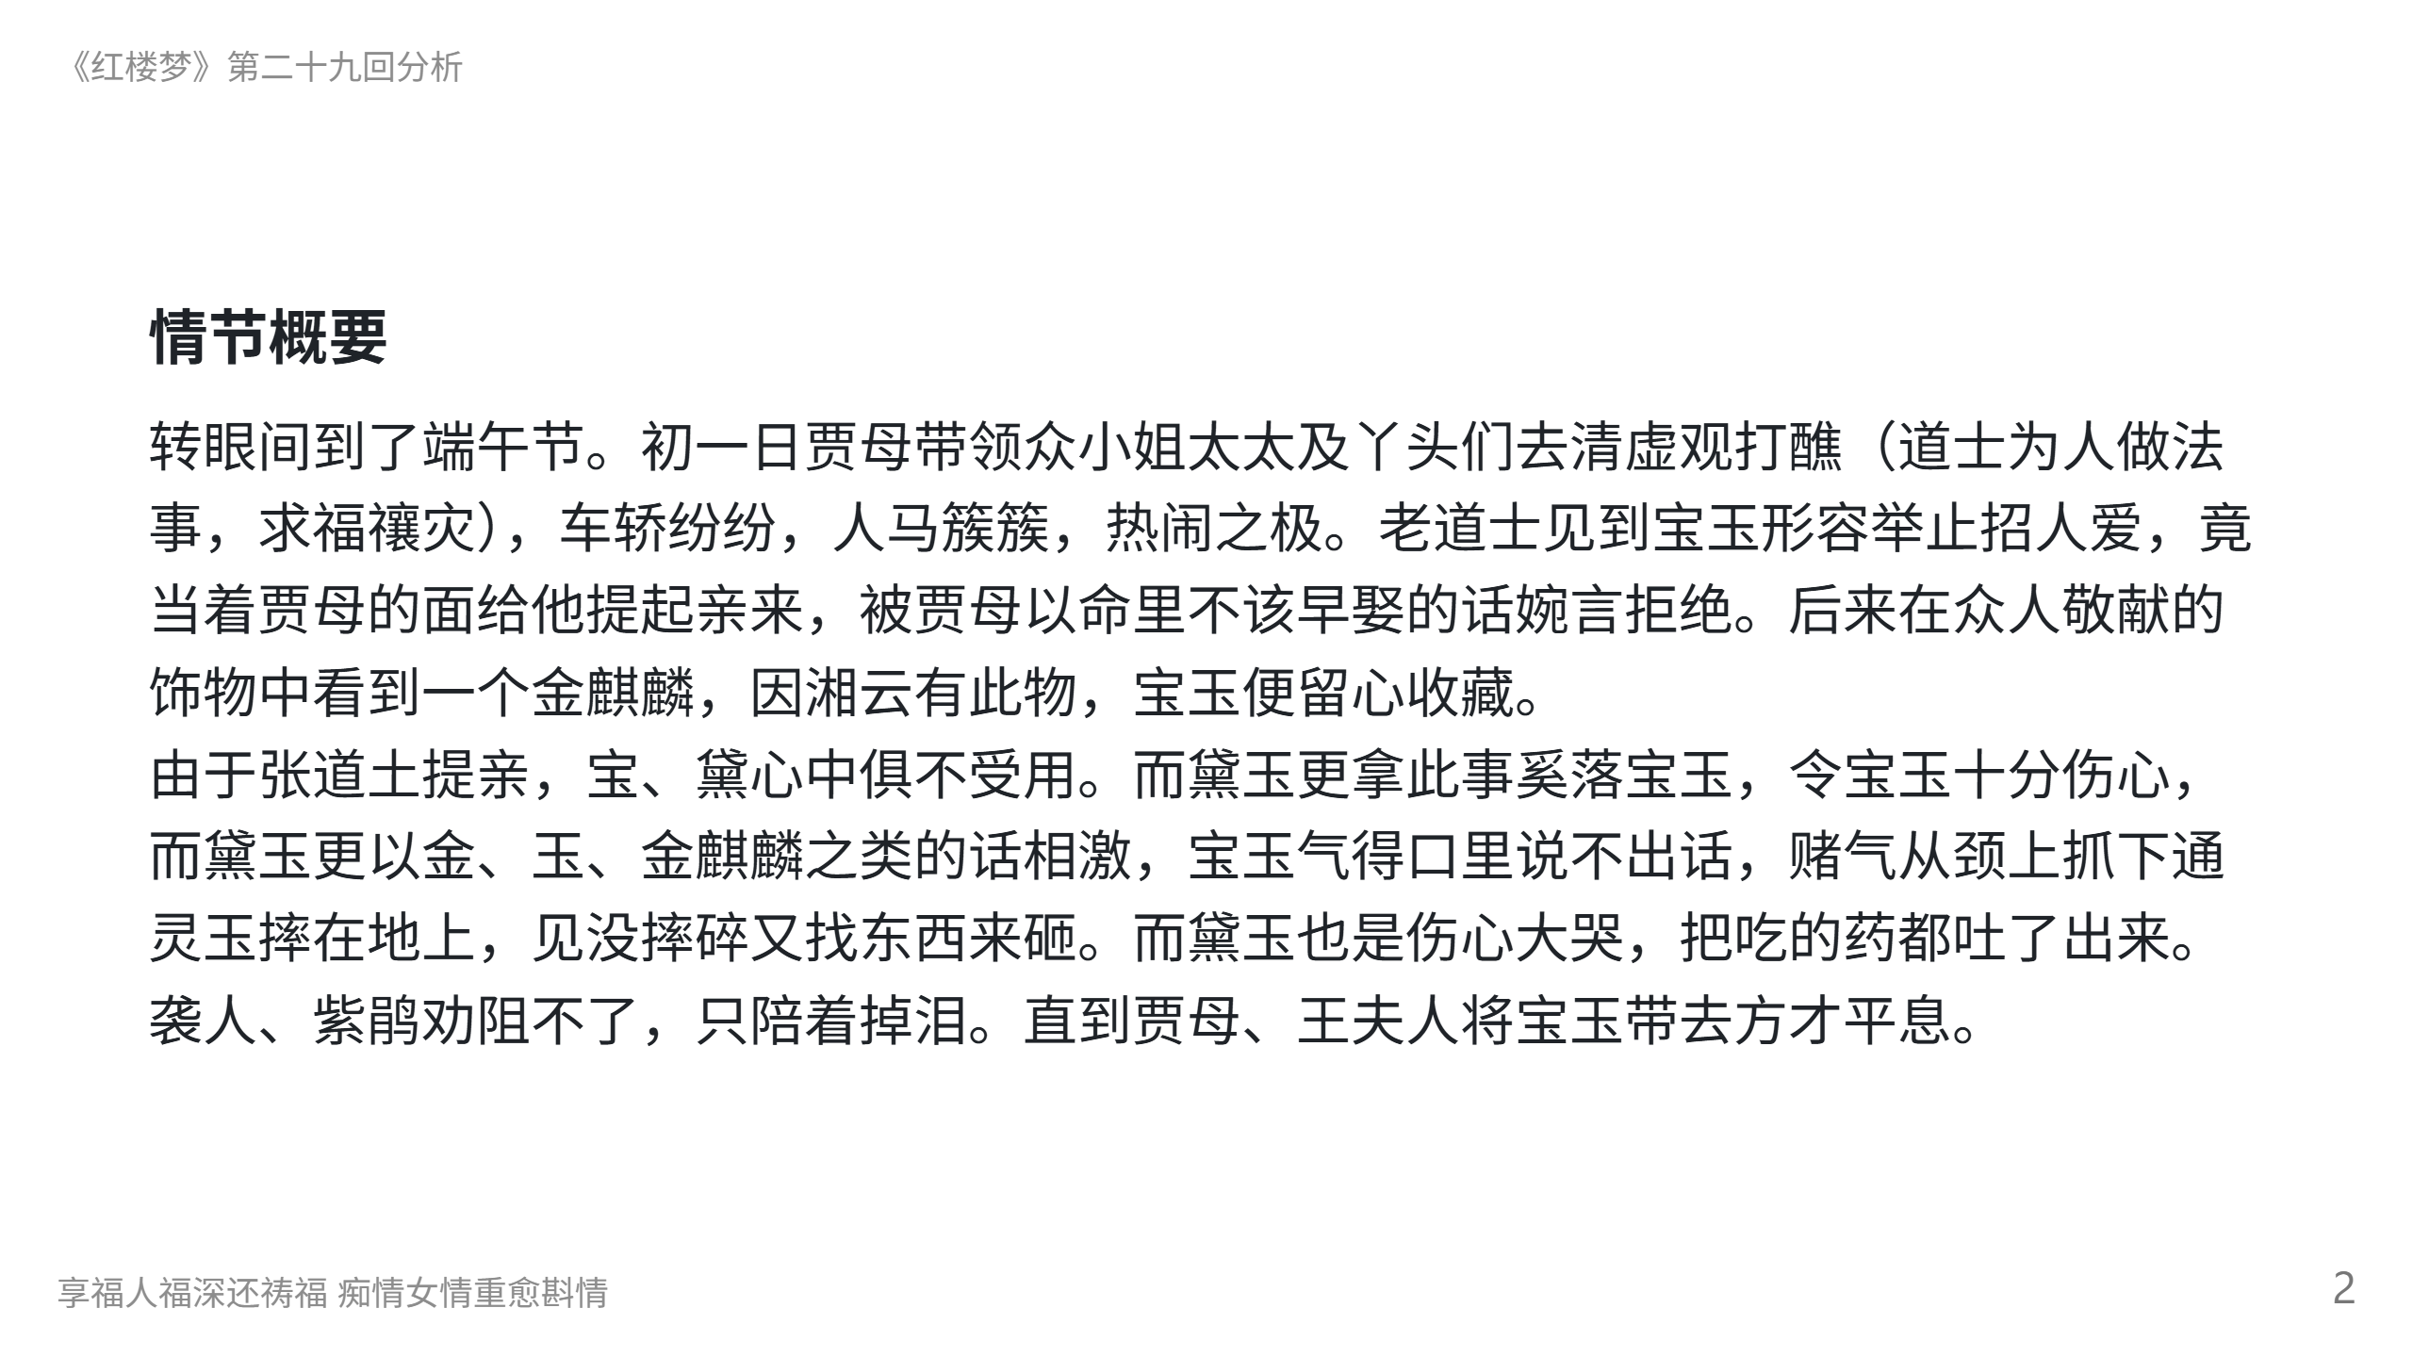
Notes:
第二页：情节概括

Slide 3
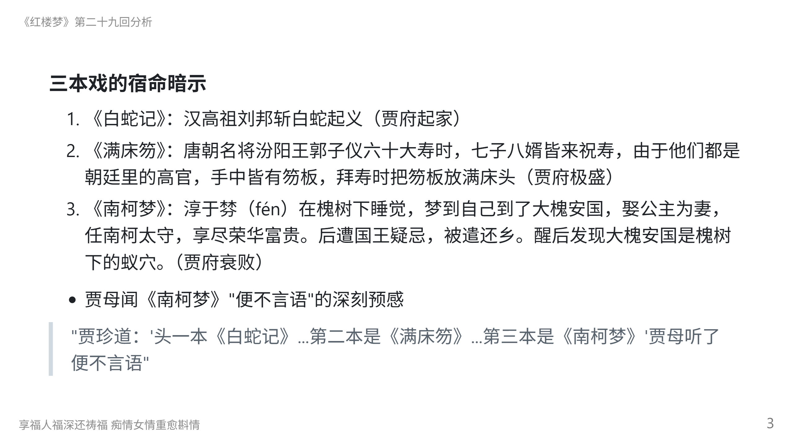
Notes:
第四页：戏剧隐喻

Slide 4
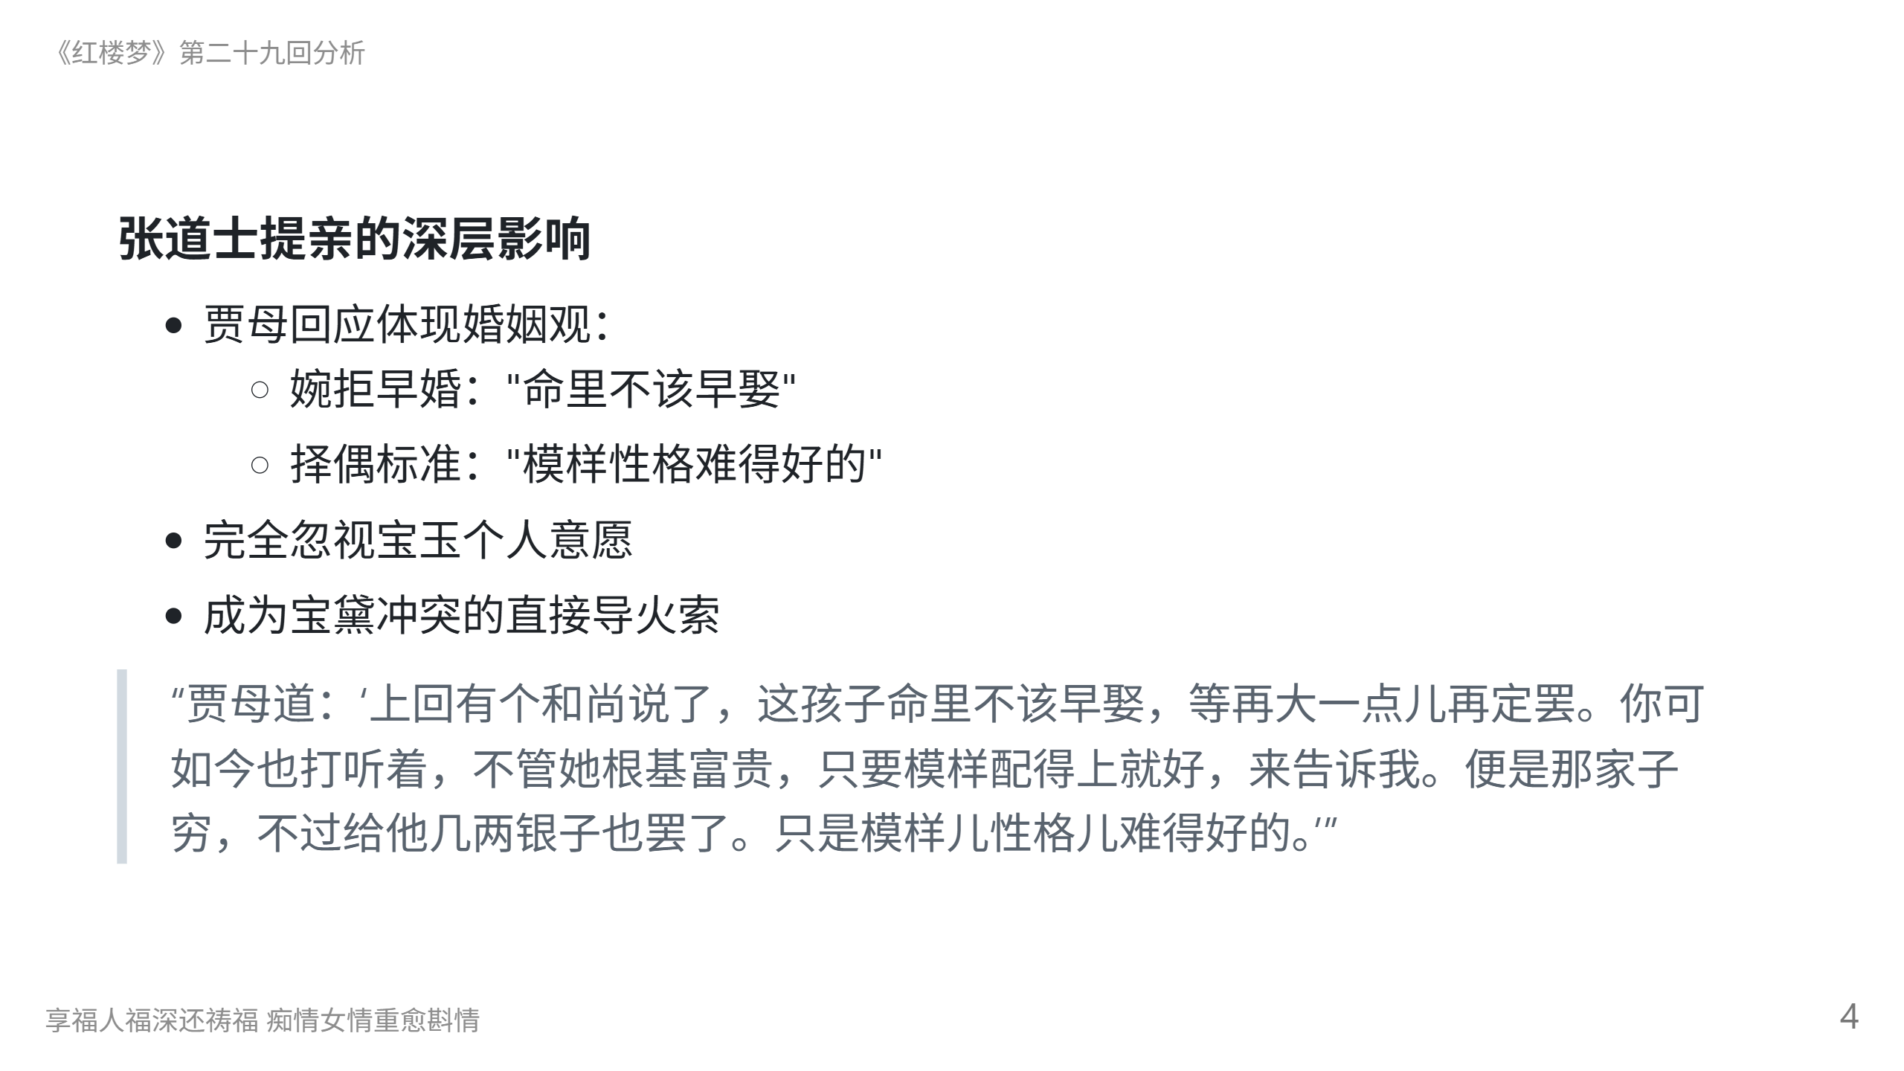
Notes:
第五页：提亲事件分析

Slide 5
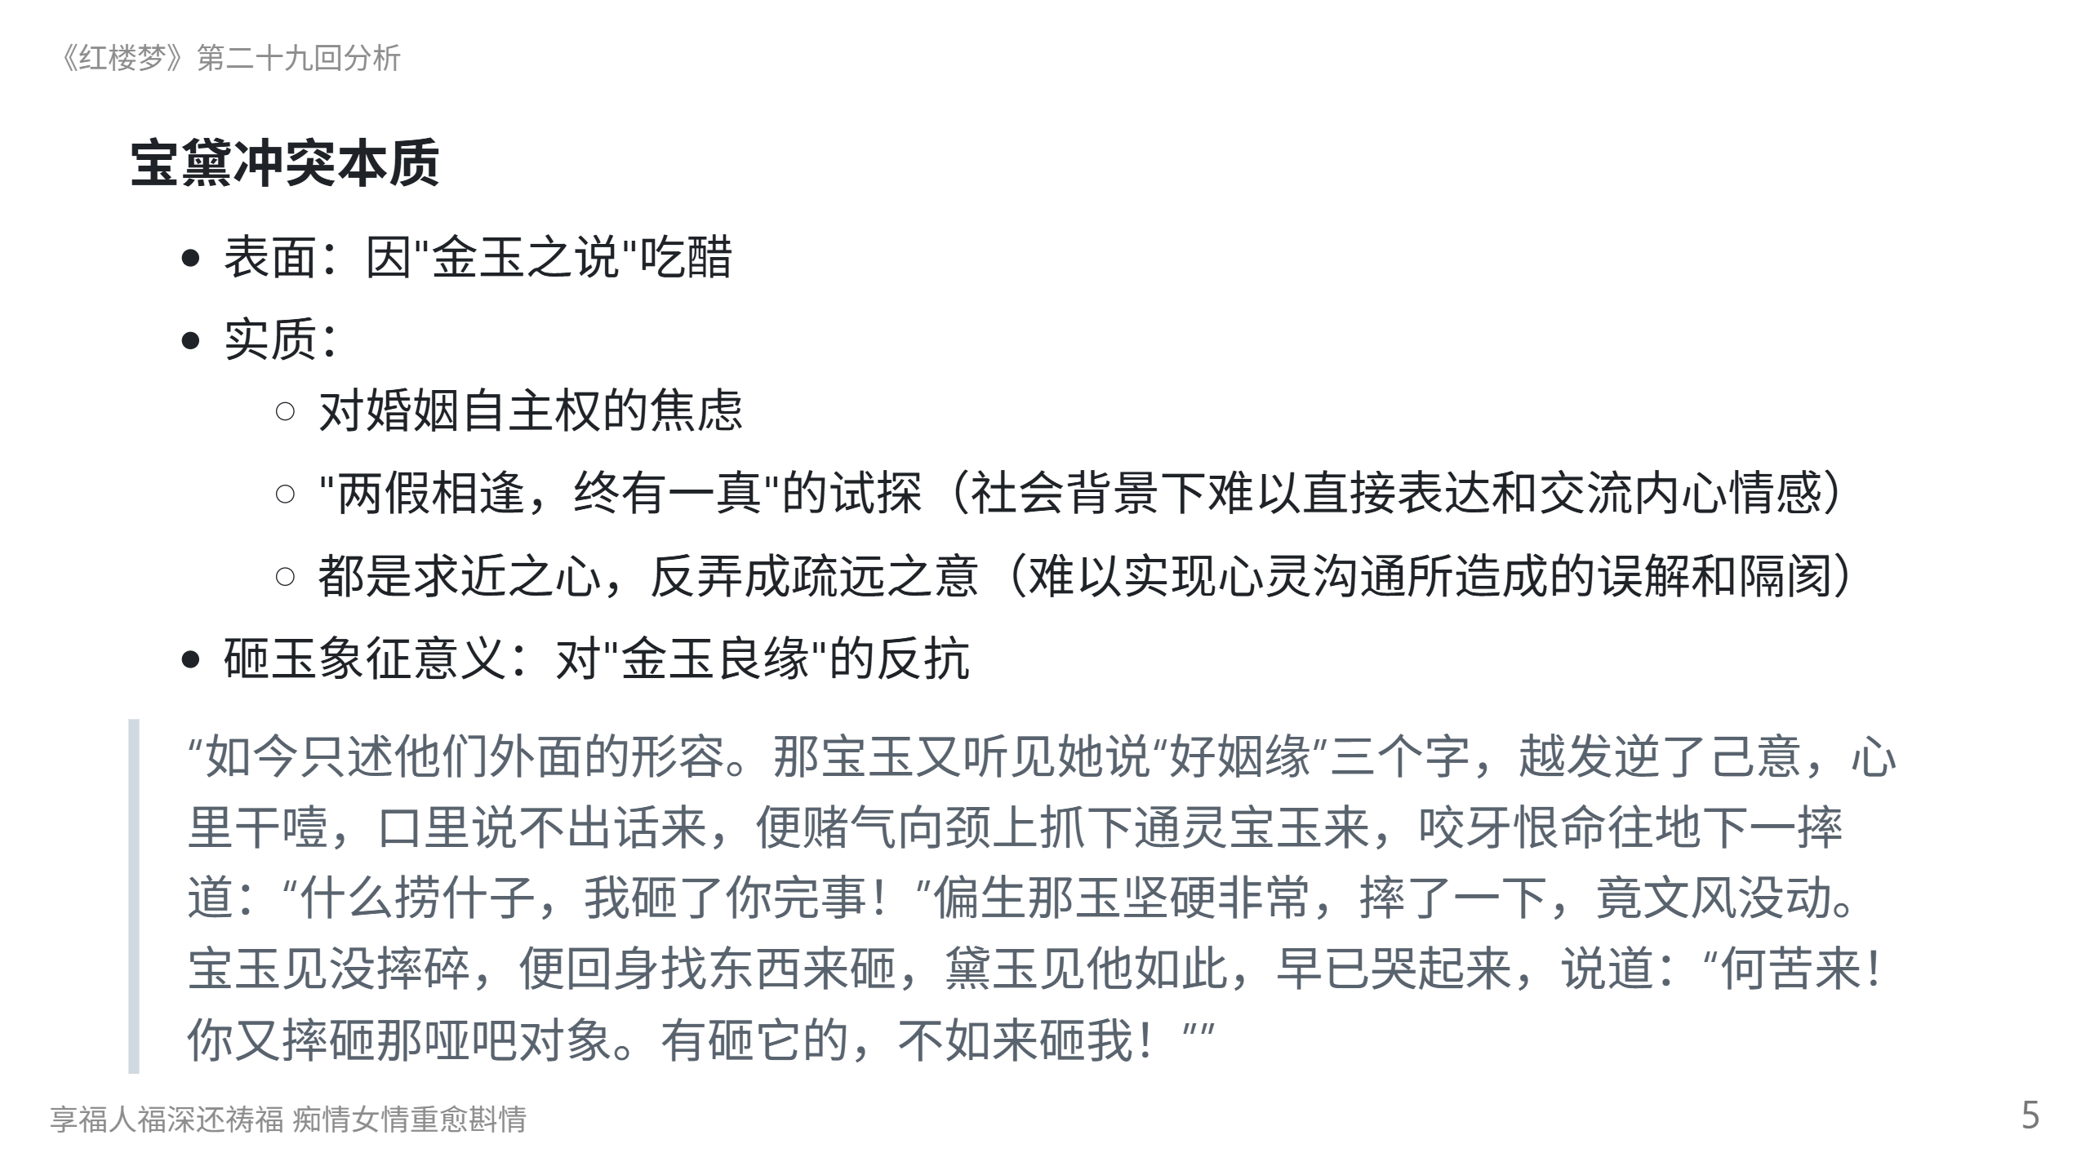
Notes:
第六页：宝黛冲突解析

Slide 6
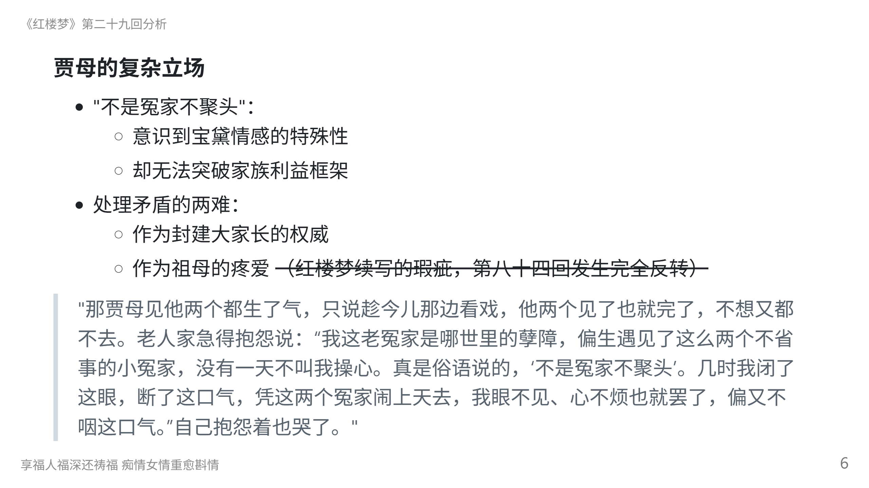
Notes:
第七页：贾母态度分析

